Slide 1
السلام عليكم ورحمة الله
محاضرة اليوم بعنوان :
الحديث المتواتر والحديث الآحاد
م.م. الآء بشير رشيد

Slide 2
يقسم الخبر بالنسبة الى وصوله الينا الى قسمين
1- ما كان له طرق غير محصورة بعدد معين ،
فهو المتواتر .
2- إن كان له طرق محصورة بعدد معين ،
فهو الآحاد .
ولكل منهما أقسام وتفاصيل نتناولها في هذه المادة العلمية .

Slide 3
الحديث المتواتر
1- تعريفه:
هو ما رواه جماعة عن جماعة في كل طبقة منذ عصر الصحابة- تحيل العادة تواطؤهم على الكذب لكثرتهم وتباعد ديارهم، مما يتناوله أسماع الناس وأبصارهم.
2- شروطه:
أ- كثرة العدد.
ب- وجود الكثرة من أول السند إلى منتهاه.
ج- استحالة تواطؤهم على الكذب.
3-حكمه:
يفيد العلم الضروري يدفع الانسان الى التصديق به تصديقا جازما، كمن يشاهد الامر بنفسه،شأنه في افادة العلم شأن مايفيده الحس والمشاهدة؛ لذلك كان المتواتر كله مقبولاً ولاحاجة الى البحث عن أحوال رواته.

Slide 4
ما المقصود بطبقات السند؟
طبقات السند مجموع رواته، فكل راو يمثل طبقة من طبقات السند كقولنا :
رواه مالك عن نافع عن ابن عمر. فمالك طبقة ونافع طبقة وابن عمر طبقة، ويظهر ذلك جليا في المتواتر .

Slide 5
ابن عمر
طبقة
طبقة
طبقة
نافع
مالك

Slide 6
حديث الاحاد
1- تعريفه:
ما كان له طرق محصورة بعدد معين، فلم يجمع شروط الحديث المتواتر.
2-حكمه:
يفيد العلم النظري، أي العلم المتوقف على النظر والاستدلال .
ويقسم خبر الاحاد بالنسبة الى عدد طرقه الى:

Slide 7
خبر الأحاد
العزيز
المشهور
الغريب

Slide 8
الحديث المشهور
الحديث المشهور هو أحد أقسام خبر الآحاد،
وتعريفه :الحديث الذي رواه ثلاثة رواة أو أكثر في كلِّ طبقة من طبقات سنده ما لم يبلغ حدَّ المتواتر.
حكمه:
يوجب علم طمأنينة ، أي ظنا قريبا من اليقين أوالظن الغالب، وقد يكون صحيحا أو حسنا أو ضعيفا.
مثاله: إنما الأعمال بالنيات رواه سيدنا عمر، ثم تواتر بعده في عصر التابعين.

Slide 9
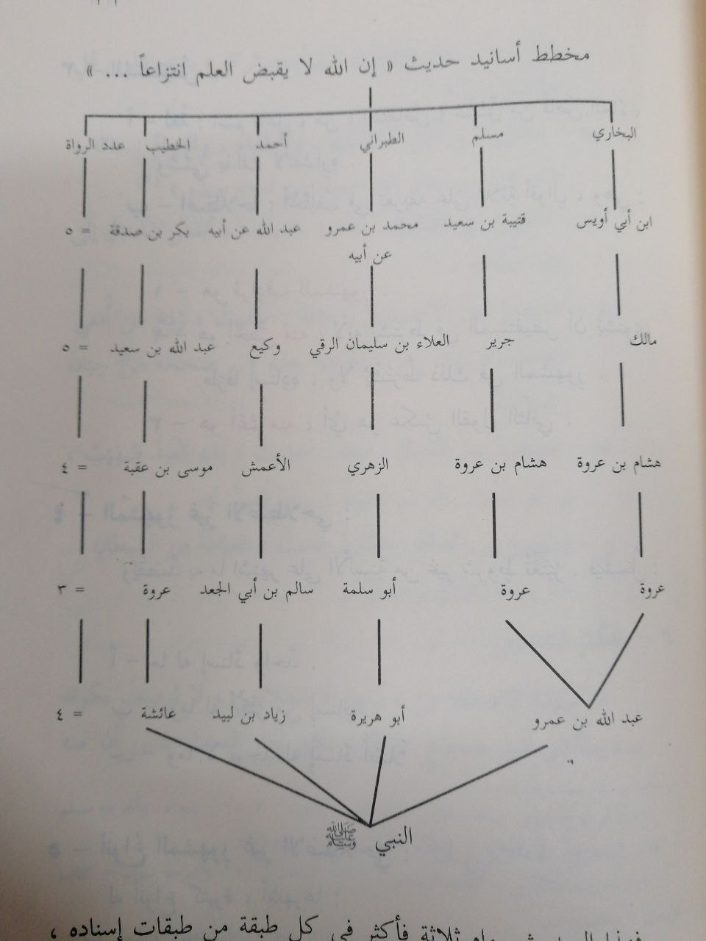

Slide 10
الحديث العزيز
تعريفه: هو ما لا يقل عدد رواته عن اثنين في جميع طبقات السند.
يعني ألا يوجد في طبقة من طبقات السند أقل من اثنين ، ولو وجد في بعض طبقات السند ثلاثة فاكثر فلا يضر ،لان العبرة باقل طبقة من طبقات السند
مثاله: حديث:" لَا يُؤْمِنُ أَحَدُكُمْ حَتَّى أَكُونَ أَحَبَّ إِلَيْهِ مِنْ وَالِدِهِ وَوَلَدِهِ وَالنَّاسِ أَجْمَعِينَ".

Slide 11
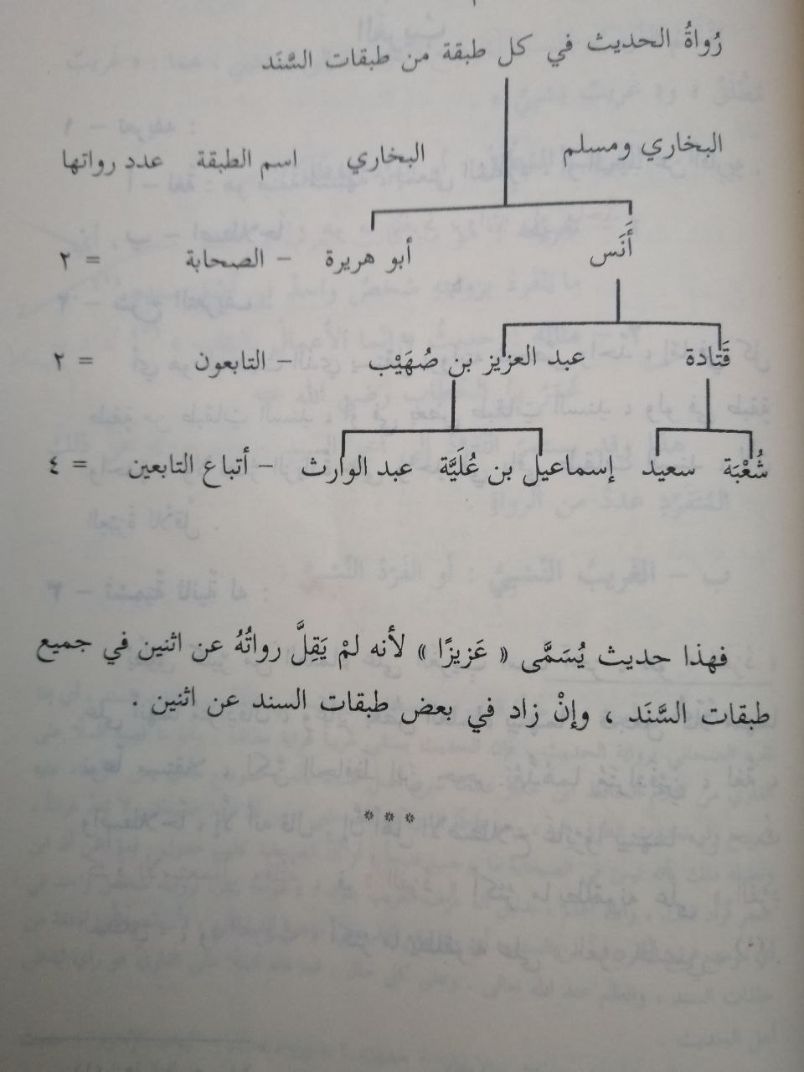

Slide 12
الحديث الغريب
تعريفه: هو ما لا يقل عدد رواته عن اثنين في جميع طبقات السند.
هو ما رواه واحد ولو في طبقة من طبقاته، ولاضر الزيادة على واحد في باقي طبقات السند، فقد تقدّم التنبيه على أنّ العبرة هي أقل الطبقات، وقد يكون في جميع السند لم يروه إلا راوٍ واحد
مثاله:حديث:" إِنَّمَا الْأَعْمَال بِالنِّيَّاتِ".

